Slide 1

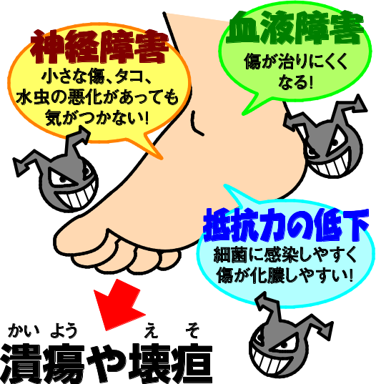
Versión en español
スペイン語
11. Diabetes mellitus y lesiones de los pies
糖尿病と足病変
Si el nivel de glucosa en sangre es alto...
血糖値が高いと・・・
Se hace difícil sentir el dolor
痛みを感じにくい
Se hace difícil darse cuenta de heridas y quemaduras.
ケガややけどに気づきにくくなります
Se retrasa el descubrimiento de heridas
ケガに気付くのが
遅れる
Se producen neuropatías
神経障害がおこる
Disminuye la inmunidad
免疫が下がる
Las heridas supuran y se hace difícil curar
傷が化膿して治りにくくなります
Infección
感染
Herida profunda
深い傷
Ocurren trastornos del flujo sanguíneo
血流障害がおこる
El flujo sanguíneo se reduce, impidiendo que los nutrientes y el oxígeno lleguen a los dedos de los pies
血液の流れが悪くなり、足の先に栄養や酸素が
届かなくなります
Las heridas ennegrecen
傷が黒くなる
Neuropatía
神経障害
No se da cuenta que se agravan las pequeñas heridas, callos y pie de atleta.
小さな傷、タコ、水虫が悪くなっても気が付かない
Trastorno sanguíneo
血液障害
Dificulta la curación de las heridas
傷が治りにくい
Si no se cura aun con antibióticos y tratamiento vascular
抗生剤や血管の治療を
しても治らないと
Tratamiento de amputación del pie
足を切る
治療をする
Disminuye la inmunidad
免疫が下がる
Facilita la infección por bacterias y la herida comienza a supurar
細菌に感染しやすく傷が化膿する
Úlceras y gangrena
潰瘍や壊疽
11 . Diabetes mellitus y lesiones de los pies
糖尿病と足病変
1/3

Slide 2

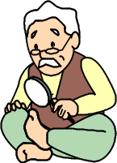

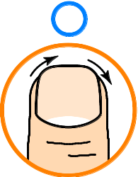

Versión en español
スペイン語
★ Cuidados del pie con diabetes mellitus
糖尿病のフットケア
Observar los pies a diario
毎日足を見る
Utilizar espejos para los lugares que no puede ver. Pedir también a la familia que ayude observar.
見えないところは鏡を使います。 家族にも見てもらいましょう。
Lavar los pies a diario con jabón
足は石けんで毎日洗う
Lavar también entre los dedos.
指の間も洗いましょう。
Secar después de lavar.
洗った後は水分を拭きとりましょう。
Si está seco, utilizar cremas para hidratar.
(No aplicar crema hidratante entre los dedos)
乾燥しているときはクリームで保湿しましょう。（指の間に保湿クリームは塗りません）
Cortar las uñas sin mucha profundidad.
爪は深爪にならないように切りましょう。
No se ve la piel del dedo
指の皮膚が見えない
Se ve la piel del dedo
指の皮膚が見える
11 . Diabetes mellitus y lesiones de los pies
糖尿病と足病変
2/3

Slide 3
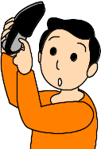
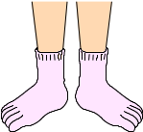
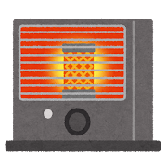
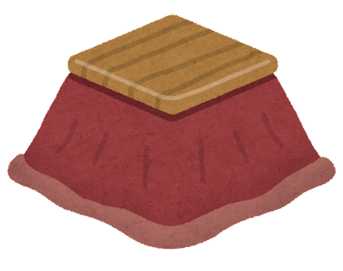
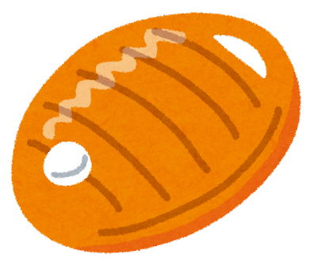

Versión en español
スペイン語
Llevar un calzado adecuado al pie
足に合った靴をはく
Comprobar que no haya heridas en los pies.
足に傷ができてないか確認しましょう。
Comprobar que no haya piedras o similares dentro del calzado.
靴の中に石などがないか確認しましょう。
Evitar estar con el pie desnudo, utilizar calcetines
裸足はやめて靴下をはく
Previene el pie de atleta
水虫を防げます。
También se recomiendan calcetines de 5 dedos
５本指靴下もお勧めです。
Tener precauciones contra las quemaduras térmicas a bajas temperaturas, como bolsas de agua caliente y calentadores corporales.
湯たんぽやカイロなどの低温やけどに注意する
Bolsa de agua caliente
湯タンポ
Calentador corporal
カイロ
Estufa
ストーブ
Kotatsu (brasero)
こたつ
11 . Diabetes mellitus y lesiones de los pies
糖尿病と足病変
3/3

